Slide 1
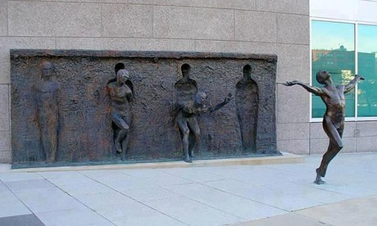
Зенос Фрудакис

Slide 2
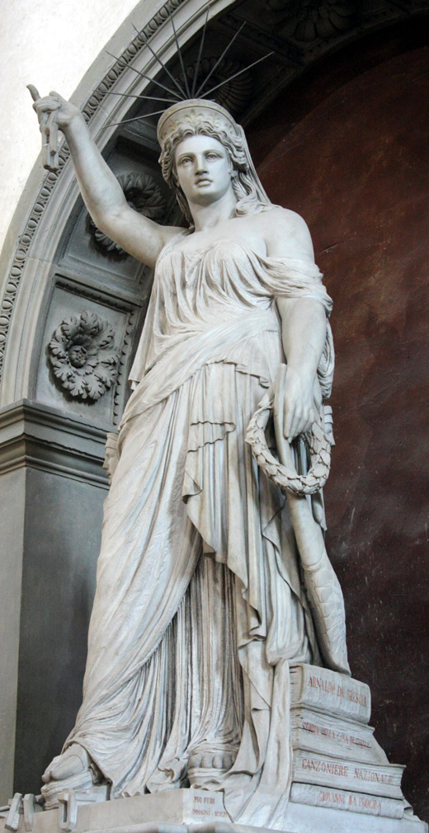
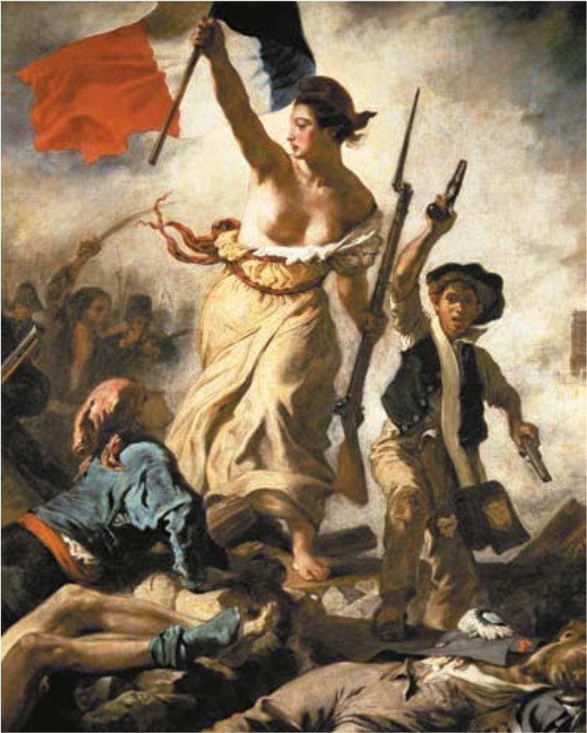
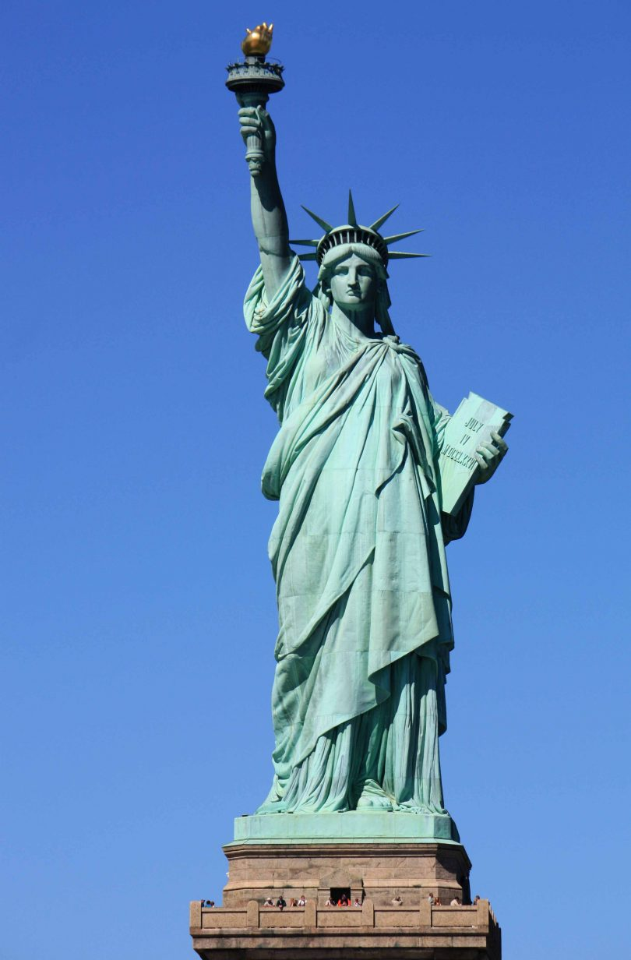

Slide 3
Свобода и необходимость в деятельности
человека

Slide 4
Эпиграф урока:
«Ты называешь себя свободным. Свободным от чего и для чего?»
Фридрих Ницше

Slide 5
План урока:
Что такое свобода?
Признаки свободы.
Свобода и ответственность.
Необходимость в деятельности человека

Slide 6
СВОБОДА

Slide 7
Зенос Фрудакис

Slide 9
Необходимость – то, что обязательно должно произойти в данных условиях;
внутренние устойчивые связи предметов и явлений, определяющие их закономерное изменение и развитие.

Slide 10
Проблема соотношения свободы и необходимости в принятии
решений человеком
Фатализм | Волюнтаризм | Немецкая классическая философия
рассматривает каждый человеческий поступок как неотвратимую реализацию изначального предопределения, исключающего свободный выбор. | абсолютизирует свободу воли, доводя её до произвола ничем не ограниченной личности, игнорируя объективные условия и закономерности. стремление реализовать желанные цели без учёта объективных обстоятельств и возможных последствий. | Каждое свободное действие человека есть сплав свободы и необходимости. Необходимость содержится в виде объективно данных индивиду условий существования.
Фатализм | Волюнтаризм | Немецкая классическая философия

Slide 11
Проблема соотношения свободы и необходимости в принятии
решений человеком
Фатализм | Волюнтаризм | Немецкая классическая философия
рассматривает каждый человеческий поступок как неотвратимую реализацию изначального предопределения, исключающего свободный выбор. | абсолютизирует свободу воли, доводя её до произвола ничем не ограниченной личности, игнорируя объективные условия и закономерности. стремление реализовать желанные цели без учёта объективных обстоятельств и возможных последствий. | Каждое свободное действие человека есть сплав свободы и необходимости. Необходимость содержится в виде объективно данных индивиду условий существования.
Фатализм | Волюнтаризм | Немецкая классическая философия
рассматривает каждый человеческий поступок как неотвратимую реализацию изначального предопределения, исключающего свободный выбор. | абсолютизирует свободу воли, доводя её до произвола ничем не ограниченной личности, игнорируя объективные условия и закономерности. стремление реализовать желанные цели без учёта объективных обстоятельств и возможных последствий. | Каждое свободное действие человека есть сплав свободы и необходимости. Необходимость содержится в виде объективно данных индивиду условий существования.

Slide 12
Осознанность
Возможность
Воля
СВОБОДА
Альтернатива
Ответственность
Независимость
Необходимость
Выбор

Slide 13
Свобода - это возможность выбора видов деятельности в соответствии со своими желаниями, интересами и целями, формируемыми в рамках существующих общечеловеческих ценностей гражданского общества.

Slide 14
№1
Ниже приведен ряд характеристик личности человека. Какие из них, как правило, иллюстрируют свободу в его деятельности?
инстинктивное решение
осознание ответственности
аффективное действие
осознанная необходимость
приспособленчество
возможность выбора

Slide 15
№2
Вставьте пропущенное слово:
внутренние устойчивые связи предметов и явлений, определяющие их закономерное изменение и развитие; то, что обязательно должно произойти в данных условиях

Slide 16
Верны ли следующие суждения о свободе человека?
а) Свобода человека проявляется в осознанном следовании установленным нормам.
б) Всегда, чем больше возможностей выбора, тем больше свободы у человека
№3
верно только А
верно только Б
верны оба суждения
оба суждения неверны

Slide 17
№4
Фатализм утверждает, что:
каждое свободное действие человека есть сплав свободы и необходимости
человек, принимая решение, руководствуется лишь своими оценками и желаниями
всё происходящее предопределено

Slide 18
Домашнее задание:
1. Параграф 7
2. Написать эссе на тему:
«Дать свободу человеку, который не умеет ею пользоваться, значит погубить его»
(Платон)

